Slide 1
Wykład 1. Ekonomia dla prawników
Dr Daniel Butyter

Slide 2
Definicja Ekonomii
Oikonomos (oikos – dom oraz nomoc - prawo)
Ekonomia to nauka o tym, jak przy pomocy ograniczonych zasobów zadowolić nieograniczone potrzeby ludzkości.
Zasoby?
Rzadkość?
Potrzeby?

Slide 3
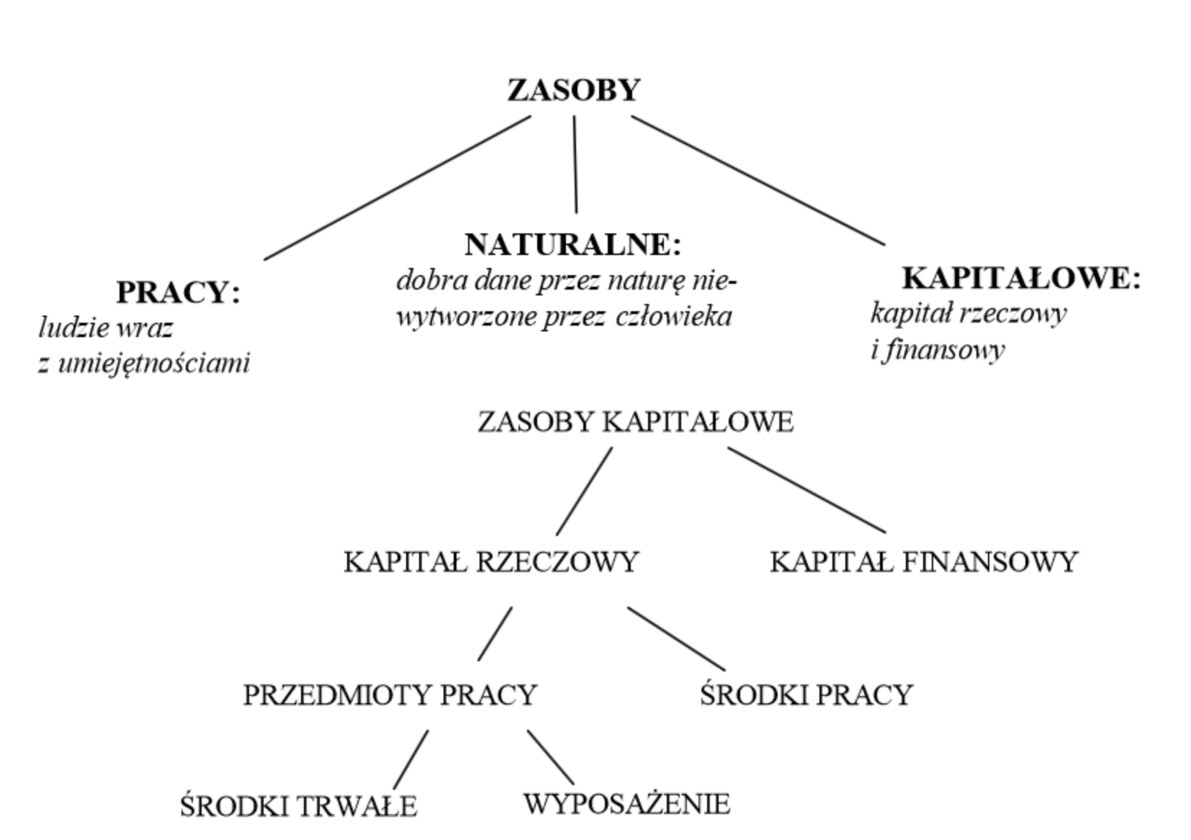
Rodzaje zasobów

Slide 4
Środki zaspokajania potrzeb ludzi
Dobra wolne oraz produkty.
Czynniki produkcji – praca, ziemia, kapitał + 4?

Slide 5
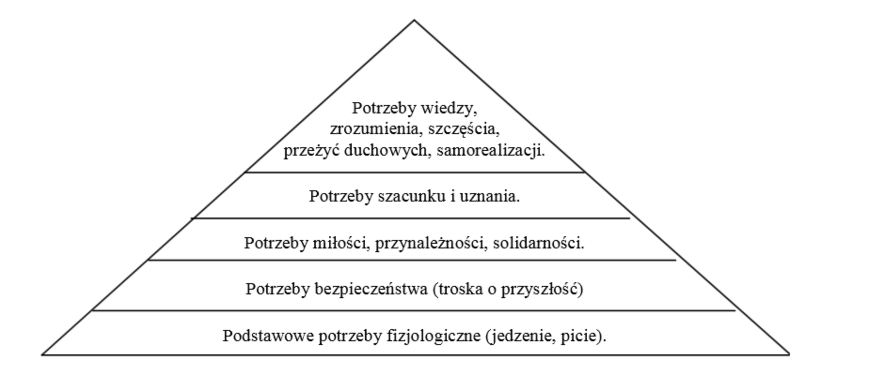
Hierarchia potrzeb (Piramida Malsowa)

Slide 6
Funkcje ekonomii
Funkcja poznawcza (co, jak I dla kogo produkować?)
Funkcja poznawcza polega na tym, że dostarcza wiedzy o zjawiskach i procesach gospodarczych, o rządzących nimi prawidłowościach oraz o ich przyczynach i skutkach. Odpowiada na pytanie co, jak i dla kogo produkować.
Funkcja aplikacyjna (wskazówki są przydatne w działalności gospodarczej) Funkcja aplikacyjna polega na tym, że jej ustalenia i wynikające z nich wnioski dostarczają wskazówek przydatnych w działalności gospodarstw domowych, przedsiębiorstw, państw itd. Wskazówki te ułatwiają podejmowanie decyzji, a tym samym oddziaływanie na przebieg procesów gospodarczych.

Slide 7
Ekonomia normatywna i pozytywna
Ekonomia pozytywna zajmuje się opisem i analizą zdarzeń gospodarczych – bada fakty.
Ekonomia normatywna dokonuje oceny zdarzeń gospodarczych

Slide 8
Mikro a makroekonomia
Mikroekonomia zajmuje się zdarzeniami gospodarczymi dotyczącymi poszczególnych podmiotów gospodarczych lub pojedynczych rynków.
Makroekonomia obejmuje problematykę ogólnogospodarczą, zdarzenia i związku ekonomiczne w skali systemów gospodarczych.

Slide 9
Metody ekonomiczne
Metoda indukcyjna - uogólnienia na podstawie obserwacji
Metoda dedukcyjna – testowanie hipotez w oparciu o istniejące teorie.
https://www.youtube.com/watch?v=9YgAO4W6JXY&ab_channel=AlexRedcay

Slide 10
Błędy popełniane w ekonomii
Ceteris paribus – "wszystko inne bez zmian"
Post hoc – skoro dwa zdarzenia następują po sobie to związek pomiędzy nimi musi mieć charakter przyczynowo-skutkowy
Błąd kompozycji polega na domniemaniu, że co jest prawdziwe dla części to musi być też prawdziwe dla całości
Błąd subiektywizmu to interpretacja faktów przez pryzmat własnych oczekiwań, poglądów i doświadczeń

Slide 11
Proces gospodarowania, podmioty i decyzje gospodarcze
Produkcja
Wymiana
Podział (dystrybucja)
Konsumpcja

Slide 12
Proces gospodarowania, podmioty i decyzje gospodarcze
Przedsiębiorstwa
Gospodarstwa domowe
Państwo

Slide 13
Własność
Zbiór efektywnie wykorzystywanych uprawnień, inaczej praw własności, jakimi dany podmiot (właściciel) dysponuje w odniesieniu do określonego obiektu (przedmiotu) własności.
2 elementy:
Faktyczne korzystanie i bezpośredni lub pośredni udział w podejmowaniu decyzji
Własność jest zjawiskiem stopniowalnym.

Slide 14
Klasyfikacja własności
Własność prywatna
Własność publiczna
Własność spółdzielcza

Slide 15
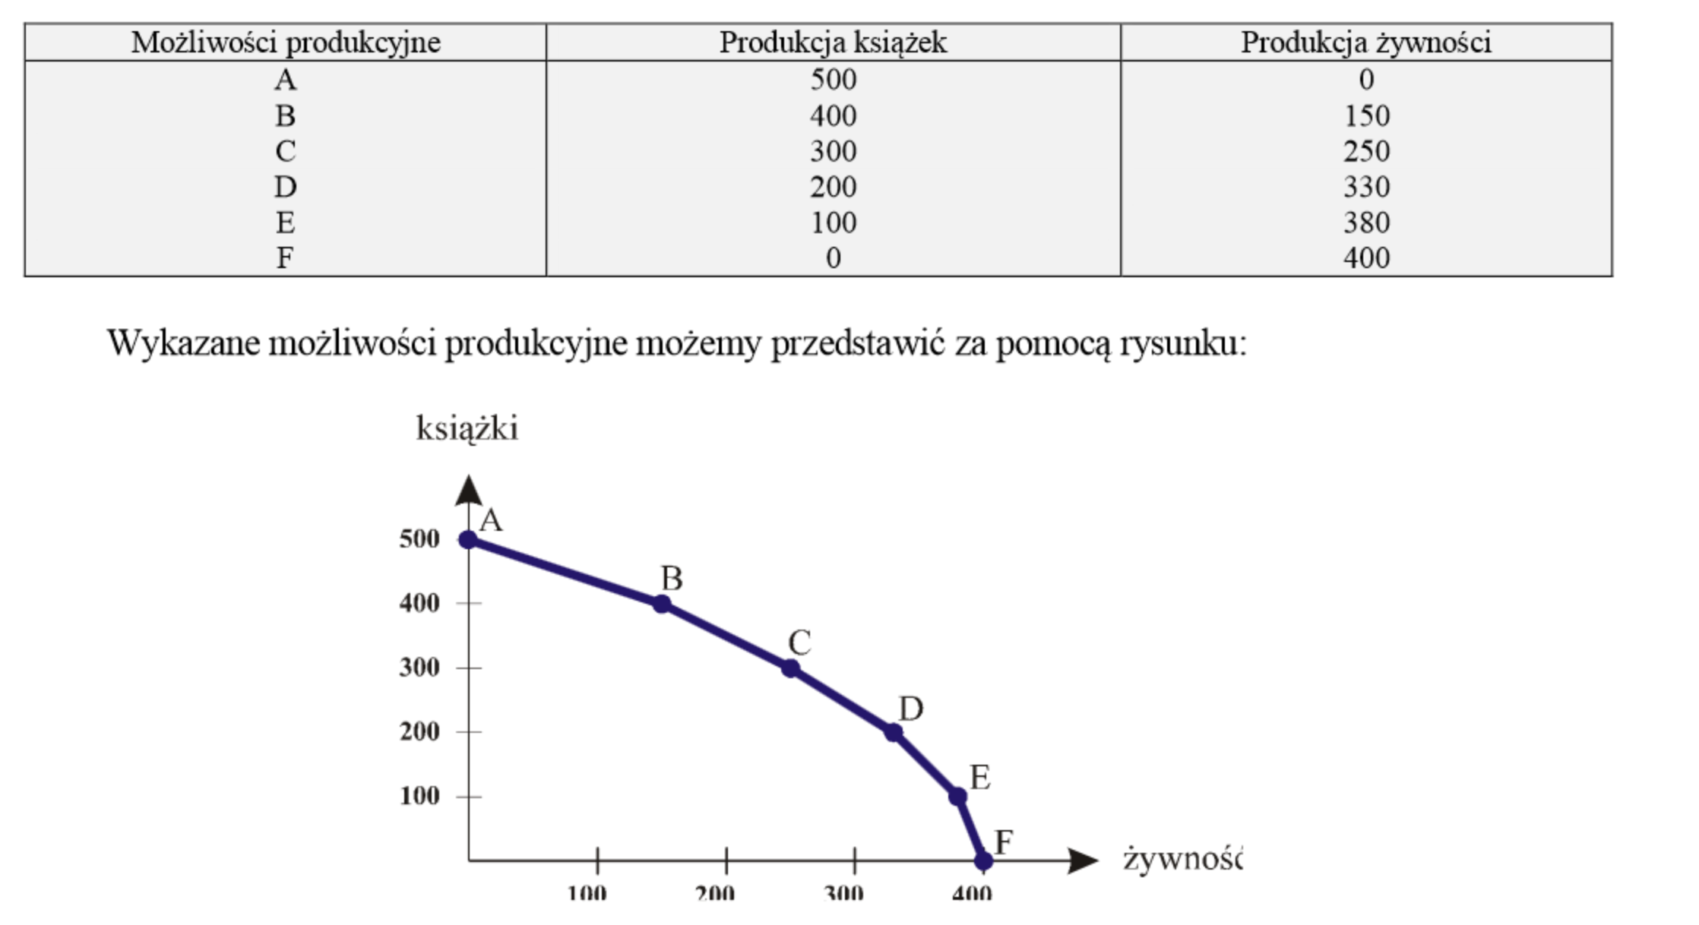
Krzywa możliwości produkcyjnych

Slide 16
Koszt alternatywny
ilość innego dobra, którego nie można uzyskać, ponieważ podjęto decyzję o wyborze pierwszego dobra.

Slide 17
Racjonalność gospodarowania
Niezbędnym jest racjonalne gospodarowanie zasobami, żeby dokonać optymalnych wyborów, dotyczących celów oraz metod realizacji tych celów.
Zasada racjonalnego gospodarowania:
Należy dokonać takiego wyboru, aby przy danym nakładzie osiągnąć największy efekt
Należy dokonać takiego wyboru, aby dany efekt osiągnąć przy użyciu najmniejszych nakładów środków
Odnosząc się do efektów z działalności gospodarczej określamy efektywność gospodarowania.

Slide 18
Rachunek ekonomiczny
Definicja - porównanie efektów uzyskanych z danej działalności z ponoszonymi w związku z tą działąlnością nakładami, a następnie wybór najbardziej korzystnych, efektywnych ekonomicznie warianów.
Trzy warunki:
1.efekty muszą być mierzalne
2. muszą być wyrażone w takich samych jednostkach miary
3. trzeba dysponować jednoznacznym kryterium wyboru

Slide 19
Metody badań ekonomicznych
Ekonomia stara się wykrywać i opisywać pewne ogólne prawidłowości rządzące procesami gospodarczymi (prawa ekonomiczne).
Prawo ekonomiczne - stałe powtarzające się związki między elementami procesu gospodarowania.
W ramach badań podejmowane są próby określenia zależności (istotne) pomiędzy działaniami podmiotów gospodarczych.
Teorii ekonomiczne – logicznie sformuowane prawa ekonomiczne, które stale się powtarzają (np. prawo popytu i podaży, prawo malejących przychodów).
Prawa ekonomiczne działają obiektywnie.

Slide 20
Modele ekonomiczne
Definicja: założenie upraszczające rzeczywistość.
Szczególne znaczenie przy modelowaniu ma klauzula "ceteris paribus".
Uproszczony obraz gospodarczej rzeczywistości to model ekonomiczny (np. model rynku)

Slide 21
Modele ekonomiczne
Model to ogólny zarys rzeczywistości i rozmieszczenie kluczowych na nim obiektów.
Model musi odzwierciedlać wszystkie cechy.
Podział mikro i makroekonomiczny.
W modelach ekonomicznych mamy do czynienia z 2 rodzalami zależności:
Zależności o charakterze funkcjonalnym (jedna zmienna określa inną - np. ilość wyprodukowanego dobra zależy od ilości zatrudnionych pracowników)
Zależności o charakterze definicyjnym ("tożsamości" - jedna zmienna określa się w kategorii innej - np. dochód danego społeczeństwa obejmuje część wydatkową na biężącą konsumpcję oraz część oszczędną)

Slide 22
Modele ekonomiczne
Liczba zmiennych w modelu może się różnić.
Dwie grupy zmiennych: zasoby (pewne wielkości ekonomiczne w danym momencie)
Strimienie (pewne wielkości w pewnym okresie czasu)
Inny podział na zmienne endogeniczne (określone w ramach danego modelu - można określić na podstawie zależności między elementami modelu) oraz egzogeniczne (postrzegane jako dane – czynniki (determinanty zewnętrzne)).

Slide 23
Ekonomia a inne nauki
Ekonomia (ekonomia polityczna) - najbardziej ogólna.
2. Historia gospodarcza – badanie rozwoju procesów i zjawisk gospodarczych w czasie.
3. Statystyka ekonomiczna – procesy i zjawiska ekonomiczne na podstawie liczb.
4. Ekonometria
5. Ekonomii szczegółowe (przemysłu, rolnictwa, budownictwa, obrotu towarowego, transpotru, turystyki, pracy i td.)

Slide 24
Inne nauki
Ekonomia korzysta z innych nauk społecznych: socjologia, nauka o państwie i prawie, politologia oraz filozofia, logika, matematyka.
Szczególne miejsce ma prakseologia – nauka o racjonalnym działaniu.
Racjonalne działanie to działanie oparte na logicznej, rozumowej ocenie zjawisk i zasad postępowania.

Slide 25
Dziękuję za uwagę

